Slide 1
О противодействии астероидной опасности
С.А. Мещеряков, Ю.М. Липницкий
ЦНИИмаш, Центр теплообмена и аэрогазодинамики

Slide 2
Проблема астероидной опасности
Здесь представлена часть результатов работы ЦНИИмаш по проекту FP7-SPACE-2011-282703 (NEOShield) Еврокомиссии, касающаяся отклонения астероида с помощью ядерного взрыва.
Весь проект был посвящен глобальному анализу проблемы астероидной опасности. В нем участвовали 13 организаций Германии, Франции, Испании, Англии и США. Координатор проекта – DLR (DEUTSCHES ZENTRUN FUER LUFT- UND RAUMFART )
В этом проекте на ЦНИИмаш была возложена многоаспектная задача, касающаяся отклонения астероида с помощью ядерного взрыва, анализу демонстрационного полета к астероиду и анализу входа астероида в атмосферу Земли и последствий
Системную работу по проекту взял на себя Центр теплообмена и газодинамики ЦНИИмаш.
В части базовой задачи воздействия на астероид были решены задачи переноса рентгеновского излучения и нейтронов, термодинамики и газодинамики разлета испаренного вещества астероида, динамики грунтов, орбитальной механики. Конечно, эти задачи были решены с различной степенью точности, однако комплексный подход позволил получить важные рекомендации по проблеме.

Slide 3
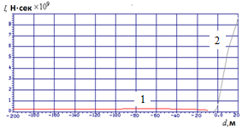
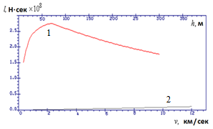
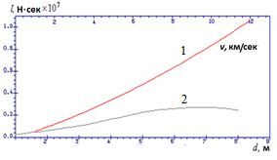
Сравнение различных импульсных методов воздействия
Импульс от отнесенного 1 и заглубленного 2 ядерных взрывов мощностью 10 кт .
Импульс от отнесенного ядерного взрыва (10 кт ) 1 и от кинетического удара (0.5т) 2.
Импульс от кинетического удара (0.5т) 1 и от взрыва ТНТ (0.5т) 2.

Slide 4
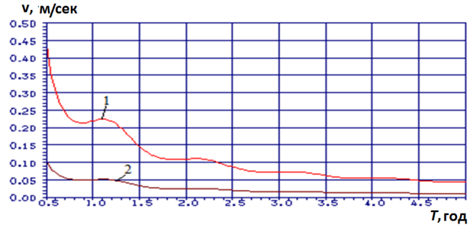
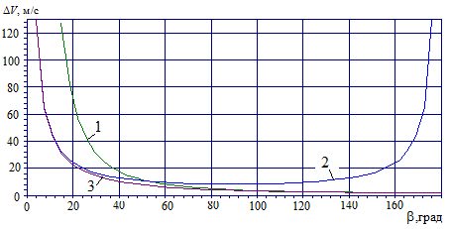
Требуемые импульсы скорости
Отклонение орбиты астероида Апофис на столкновительный радиус Земли:
1 – тангенциальный импульс,
2 – нормальный и бинормальный импульсы,
3 – импульс в оптимальном направлении
Импульсы скорости, необходимые для отклонения астероидов на орбитах с наклонениями 3,3 град (1) и 20 град (2)

Slide 5
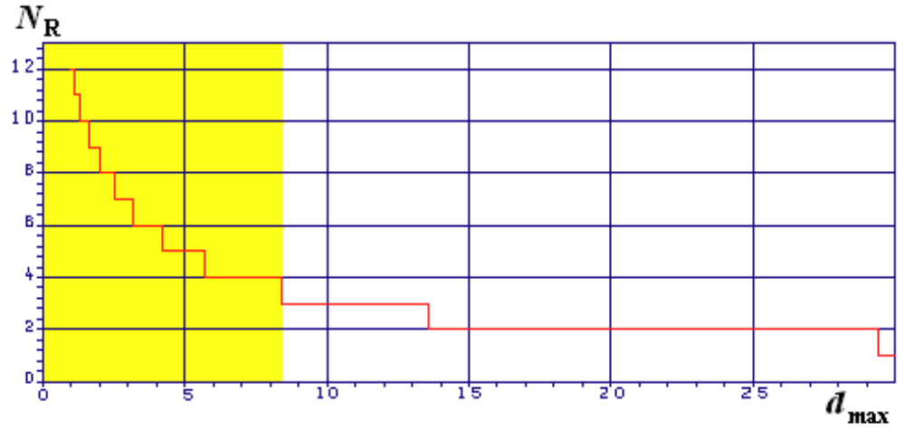
Отклонение при позднем обнаружении
Количество взрывов мощностью 1 Мт, необходимые для отклонения космического тела размером 300 м при его позднем обнаружении в зависимости от расстояния упреждения столкновения d_{max} (в расстояниях до Луны).

Slide 6
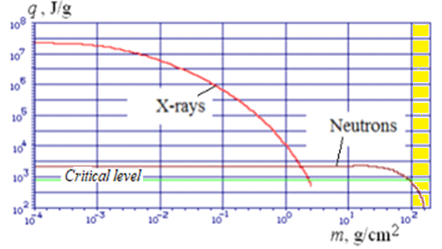
Об использовании нейтронных зарядов
Профили энерговыделения в форстерите от РИ и от нейтронов при взрыве 10-кт нейтронной бомбы .

Slide 7
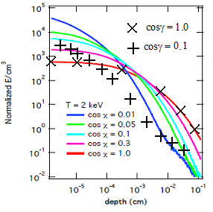
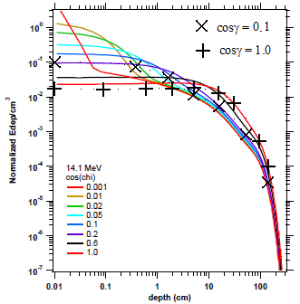
Сравнения расчетов переноса рентгеновского и нейтронного излучений
Профили приведенного энерговыделения от рентгеновского излучения, соответствующего черному телу с температурой 2 кеВ
Профили приведенного энерговыделения от нейтронов с энергией 14.1 МэВ
- Robert A. Managan, Kirsten M. Howley, and Joseph V. Wasem. 1D to 3D Mapping for Nuclear Energy Deposition. PDC-2015. г. Фраскати, 13- 15 апреля 2015г. IAA-PDC-15-P-53. 2015
- David S. P. Dearborn and Jim M. Ferguson. When an Impactor is Not Enough:
- Bong Wieand Brent W. Barbee. An Innovative Solution to NASA’s NEO Impact Threat Mitigation Grand. Challenge and Flight Validation Mission Architecture Development PDC-2015, г. Фраскати, 13- 15 апреля 2015г. IAA-PDC-15-04-10. 2015

Slide 8
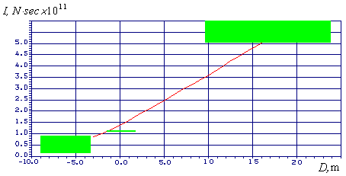
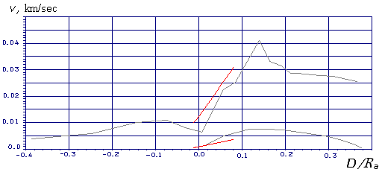
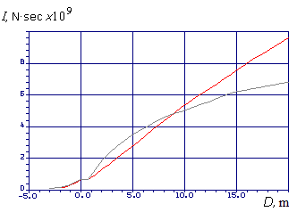
Сравнение интегральных оценок импульса при заглубленном взрыве
1 Mt
Shubin O.N., Nechai V.Z., Nogin V.N., Petrov V.N., Simonenko V.A.
In Proceedings of the Planetary Defence Workshop. Livermore,
May 30, 1995.
1 and 10 Mt
Kondaurov V.I. and Fortov Ye. V. The foundations of
thermomechanics of a condensed substance. Institute of
thermophysics оf extreme states. MIPT. 2002
10 kt
Adushkin V.V. and Spivak A.A. Underground explosions. RAS, Institute of dynamics of Geospheres. Moscow, 2007.

Slide 9
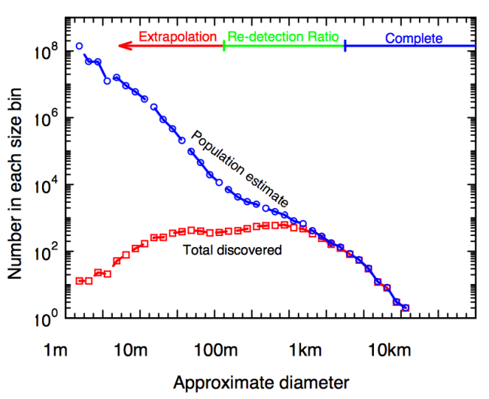
Наблюдаемые АСЗ и возможное их полное количество
D. Perna · M.A. Barucci · M. Fulchignoni
The near-Earth objects and their potential threat to our planet
Astron Astrophys Rev (2013) 21:65, 28 September 2013
Perna_etal2013_AARv_NEO

Slide 10
Резюме
Столкновение астероида с Землей не является реальной опасностью для цивилизации в настоящее время. Однако эта опасность более чем реальна, если рассматривать длительный промежуток времени, скажем, порядка тысячи лет.
Если опасный астероид будет выявлен заблаговременно, и можно будет воздействовать на него хотя бы за год до предполагаемого столкновения с Землей, то его можно будет отклонить с помощью взрыва одного сравнительно небольшого ядерного заряда порядка 10 кт.
С уменьшением времени предупреждения сложность задачи отклонения опасного астероида резко возрастает. Например, если время предупреждения составит 8 дней, то для отклонения астероида размером 300 м потребуется запустить в космос несколько ядерных зарядов, каждый мощностью порядка 1 Мт.
Временной характер опасности требует и соответствующего отношения к ней. Требуются серьезные исследования по динамике популяций астероидов, физике возможных воздействий на них, развитие полетов к астероидам. Это - длительные специфические работы, однако они могут дать побочные результаты, которые будут полезны в смежных областях науки и техники.

Slide 11
Актуальные работы
Наблюдения АСЗ, расширение и уточнение каталога
Полеты к АСЗ для исследования их физических свойств
Исследования по высокотемпературной термодинамике аналогов астероидных пород.
Теоретическое и расчетное моделирование кинетического удара
Анализ входа космических тел в атмосферу Земли

